Slide 1
Nosql
Introduksjon til NoSQL
Universitetet i Bergen
BEKK Consulting as

Slide 2



Hvem er vi?
Eivind Bergstøl
Andreas Baakind
Eirik Vigeland
Fagleder NoSQL
Intro NoSQL
Redis
MongoDB
Seniorkonsulent
Column Family
Cassandra
Konsulent
Intro Graf
Neo4j
Notes:
Jeg er Scientist i BEKK, dvs at jeg har et spesielt fokus på ny teknolgi og trender.
Jeg er ansvarlig for å skape blest om ny teknologi internt og eksternt. Og jeg gjør rådgivning ovenfor kunder i forbindelse med valg av teknologi
Dere kan nå meg gjennom twitter og epost

Slide 3

Agenda
Dag 1 KEY/VALUE stores Column oriented databases
Dag 2
Document stores Graph databases

Slide 4
Agenda
Dag 1: Mandag 9. mai 2016
Introduksjon til NoSQL
Introduksjon til Key/Value model
Redis
Pause
Introduksjon Column Family
Cassandra
Dag 2: Onsdag 11. mai 2016
Introduksjon Document model
MongoDB
Pause
Introduksjon Graf model
Neo4j

Slide 5
NoSQL

Slide 6
NoSQL - Central Social Institution of Prague
Parallellprosessert med opptil 20 samtidige søk.
Documentstore
Schema-less
Sharded
http://blog.modernmechanix.com/mags/MechanicsAndHandicraft/10-1937/vertical_leter_file_fx.jpg
Notes:
Gammelt bilde av første implementasjon (mellomkrigstiden). (1937) Datidens raskeste arkiveringssystem. Holder Tjekkias pensjonsforsikring for samtlige innbygere.

Slide 7
Hierakisk modell
Root
Organisert som et tre. Entiteter har kun 1 forelder, men 0 ->* barn
Eniteter har typer.
Krever full traversering for å finne verdier
IBM IMS
Windows Registry
XML (html)
JSON
Child 1
Child 2
Child 3
Leaf 1
Leaf 2
Leaf 3
Leaf 4
Leaf 5
Notes:
IMS (Information Management System) kommer opprinnelig fra Apollo-programmet. (1960-tallet)
En av de aller første databasene
I full utvikling fremdeles og brukes i store deler av finansindustien i verden.
Windows Registry (regedit)
JSON / XML (html)
Mer:
https://en.wikipedia.org/wiki/Hierarchical_database_model

Slide 8
Nettverksmodell
Node 1
Graf-modell
Noder og kanter
Egentlig preferert på 60-tallet fordi det var en bedre modell enn Hierakisk for relasjoner
Utkonkurrert av relasjonsdatabasen som fikk et bedre grensesnitt
CODASYL
UNIVAC
Node 2
Node 3
Node 4
Node 5
Node 6
Node 8
Node 7
Notes:
Nettverksmodell, aka. graf, ble utviklet samtidig (60-tallet) og ble regnet som en bedre modell enn den hierakiske (raskere, dog mye mer komplisert og manuell) siden IBM beholdt hierakisk modell i IMS og relasjonsmodellen fikk traction med det deklarative språke SQL tape nettverksmodellen
“Until the early 1980s the performance benefits of the low-level navigational interfaces offered by hierarchical and network databases were persuasive for many large-scale applications, but as hardware became faster, the extra productivity and flexibility of the relational model led to the gradual obsolescence of the network model in corporate enterprise usage.”
Mer:
https://en.wikipedia.org/wiki/Network_model

Slide 9
Relasjonsmodellen
Boyce-Codd
En relasjon en tabell. Spesielle kolonner angir nøkler for data i andre relasjoner.
Normalisering av data.
SQL for query planning.
Oracle
IBM DB2
PostgreSQL
SQLServer
(Mysql, MariaDB +++)
https://en.wikipedia.org/wiki/Relational_model#/media/File:Relational_Model.svg
Notes:
SQL vant kampen. Fra 1980 og frem til begynnelsen av 2000-tallet var det knapt andre måter å behandle data i databaser på. (Bortsett fra IMS) DB2, Oracle og etterhvert SQL-server, MySQL, PostgreSQL har dominert.
Relasjonsmodellen var en flott beskrevet modell, men krevende å skrive spørringer mot. Query planning var ekstremt tidkrevene og var en av årsakene til at Hierarisk og nettverk modell fungerte bra i starten. Med SQL kom query planning _gratis_ og man kunne lage mye mer kompliserte spørringer mye lettere.

Slide 10
Notes:
Tiden går SQL består.
I tiden fra ca 1980 frem til rundt årtusen-skiftet skjedde det egentlig ikke så mye dramatiske endringer mtp. Relasjonsdatabaser og SQL. Ting modnes, får mer funksjonalitet og nye applikasjoner legges på toppen. Men I bunn og grunn er det det samme systemet som kjører
Men det er greit det I denne perioden. Man har utviklet en hammer, og den kan brukes til utrolig mye.

Slide 11

Hvorfor benytte key-value Stores?
When all you
have is a hammer..
Notes:
Internett kom og noen framsynte folk så at relasjonsdatabasens begresninger ble åpenbare. De klarte ikke håntere massene som nå strømmet inn i datasenterne. Det er forkjell på å håndtere last fra 3000 ansatte og 1 million internettbrukere.
Noe av årsaken til at nosql-bevegelsen kom var at man så at relasjons-databaser ikke tilfredstilte de behov man hadde til en database.
Det fikset det meste, men ikke alt, og ikke alltid godt.

Slide 12
Notes:
Men på tross av dette så bruker vi relasjonelle databaser i alle våre prosjekter i dag.
Og vi har inntil nylig brukt kun en database-instans.
Det være seg en Oracle, en DB2, en postgres eller en mysql. Når laster øker, så kommer finnes det kanskje kraftigere maskiner som tar unna. Vi kjøper større og større boks.

Slide 13
Store
Relation
Search
Lookup
Report
Notes:
Og fra denne databasen så ønsker vi en del funksjonalitet.
Lagring
Relasjoner
Søk
Lookup
Og rapportering
Og det som er perfekt er at databasene jeg nevnte i sted har denne funksjonaliteten
Eneste problemet er at de er helt middelmådige

Slide 14
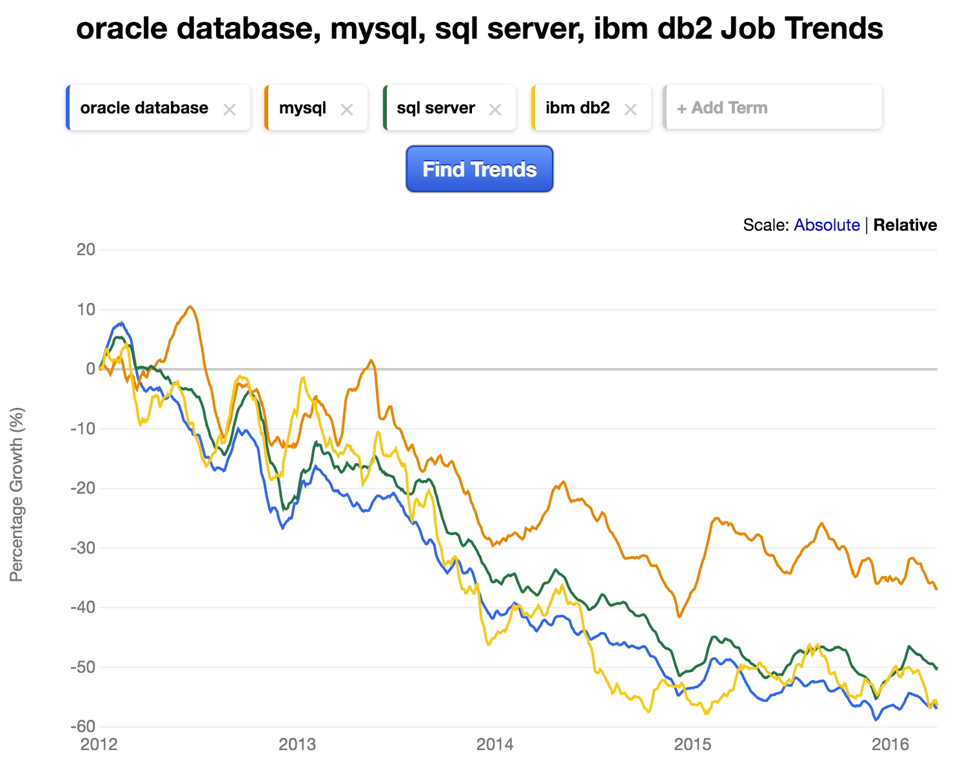
Notes:
Og det ser vi I stillingsannonsene:
Interessen for de relasjonelle databasene er virkelig fallende og har falt brutalt siden 2012. Trenden er klar.
http://www.indeed.com/jobtrends/q-oracle-database-q-mysql-q-sql-server-q-ibm-db2.html?relative=1

Slide 15
Not Only
SQL
Notes:
Så derfor kommer nosql seilende

Slide 16
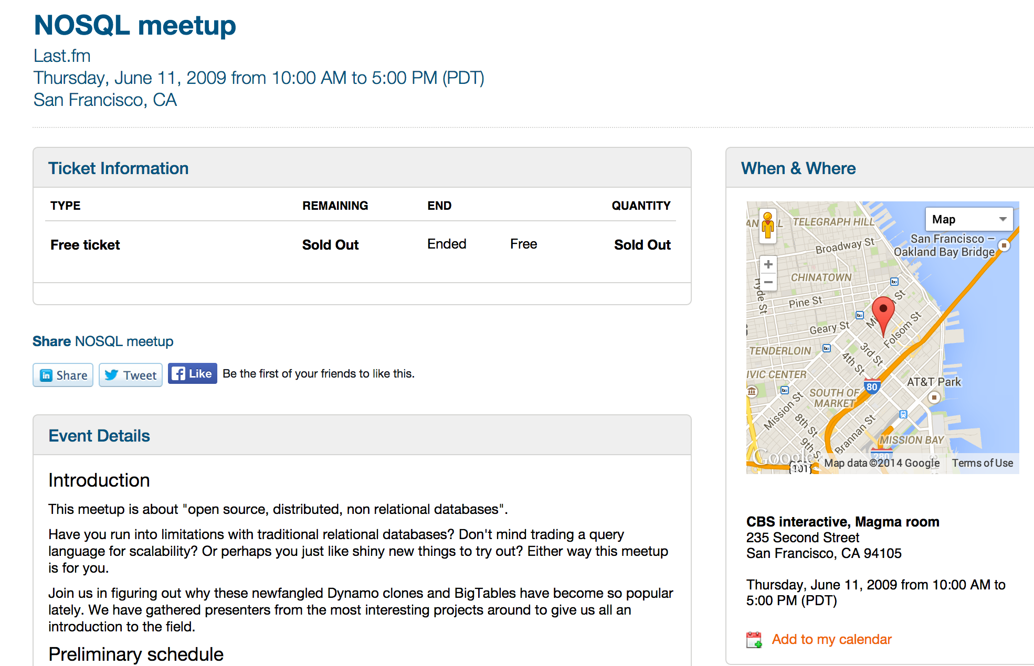
Notes:
Det har vært mange teorier rundt når dette begrepet oppsto. At det var en protestbevegelse mot sql og lignende, men faktisk var det en meetup hos last.fm i San Francisco i 2009 at dette begrepet oppsto.
http://www.eventbrite.com/e/nosql-meetup-tickets-341739151

Slide 17
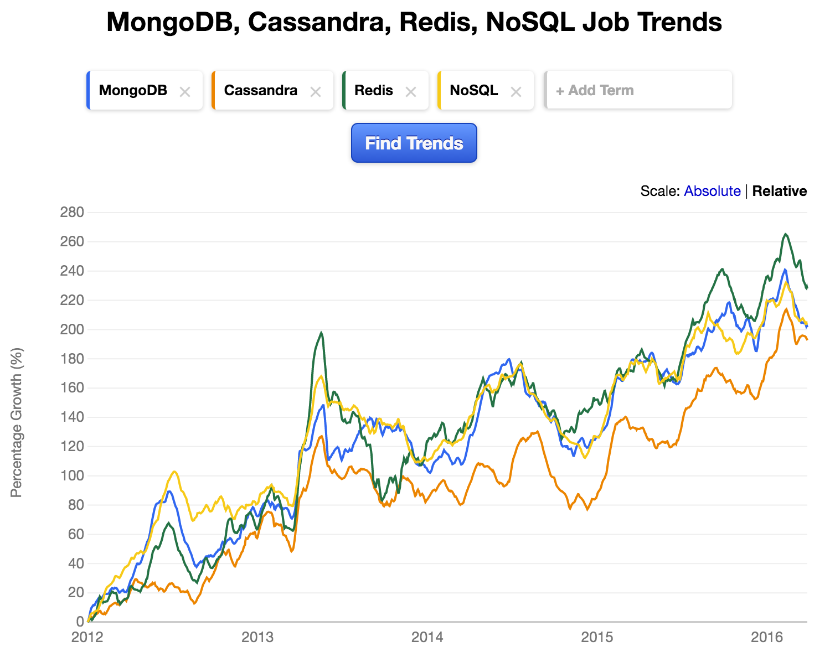
Notes:
For NoSQL er det helt omvendt. Kraftig stigning i interesse for de nye teknologiene med internett som en klar driver.
http://www.indeed.com/jobtrends/q-MongoDB-q-Cassandra-q-Redis-q-NoSQL.html?relative=1

Slide 18
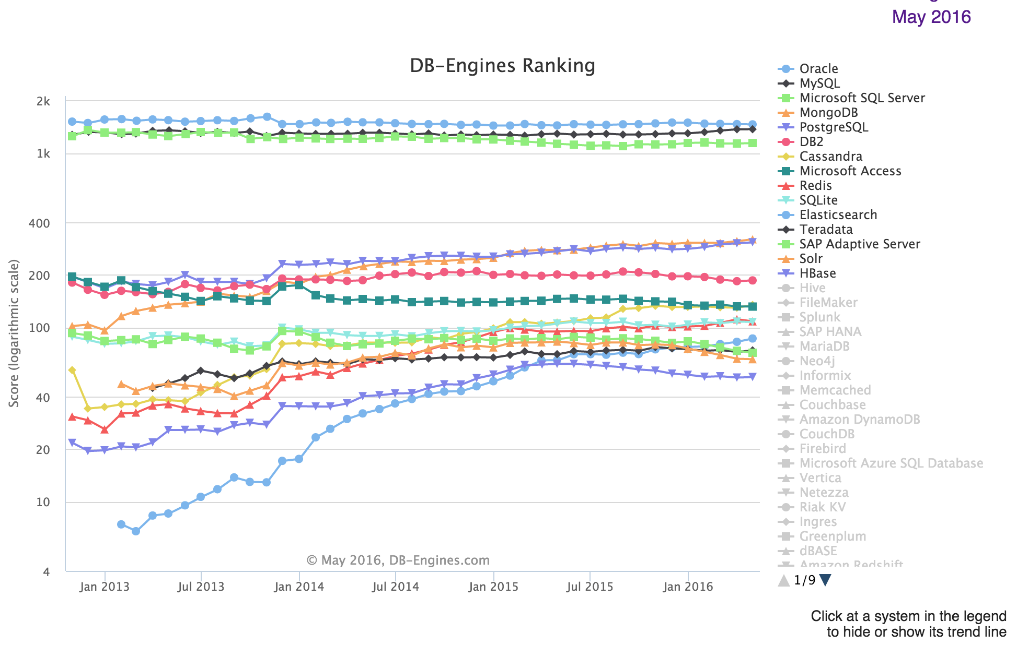
Notes:
MEN: Det er viktig å ta inn over seg bruken.
http://db-engines.com/en/ranking_trend
Det vi ser her er et logaritmisk skalert diagram over så og si det som finnes av databaser I verden I dag. De tre store er helt klart Oracle, MySQL og SQLserver. Med KLAR margin.
Så relasjonelle databaser taper terreng til NoSQL-variantene, men det er marginalt. NoSQL er foreløpig et supplement, og det kan være derfor stillingsannonser er for de nye og ikke de tradisjonelle.

Slide 19
Notes:
http://www.couchbase.com/press-releases/couchbase-survey-shows-accelerated-adoption-nosql-2012
Hovedårsakene til at man går mot nosql-databaser
Dynamisk skjema (Utviklingsmetodikk som krever/gir raskere endringstakt)
Ønske om å skalere
Forbedre ytelse
Kostnader
http://www.couchbase.com/nosql-resources/what-is-no-sql
Digital Economy TrendRequirements
#1: More customers are going online
Scaling to support thousands if not millions of users
Meeting UX requirements with consistent high performance
Maintaining availability 24 hours a day, 7 days a week
#2: The Internet is connecting everything
Supporting many different things with different data structures
Supporting hardware/software updates, generating different data
Supporting continuous streams of real-time data
#3: Big Data is getting bigger
Storing customer generated semi-structured/unstructured data
Storing different types of data from different sources, together
Storing data generated by thousands/millions of customers/things
#4: Applications are moving to the cloud
Scaling on demand to support more customers, store more data
Operating applications on a global scale - customers worldwide
Minimizing infrastructure costs, achieving a faster time to market
#5: The world has gone mobile
Creating “offline first” apps - network connection not required
Synchronizing mobile data with remote databases in the cloud
Supporting multiple mobile platforms with a single backend

Slide 20
Drivere I den digitale økonomien
Digital Economy TrendRequirements
#1: More customers are going online
#2: The Internet is connecting everything
#3: Big Data is getting bigger
#4: Applications are moving to the cloud
#5: The world has gone mobile
(Punkter fra CouchBase http://www.couchbase.com/nosql-resources/what-is-no-sql)
Notes:
Digital Economy TrendRequirements
#1: More customers are going online
Scaling to support thousands if not millions of users
Meeting UX requirements with consistent high performance
Maintaining availability 24 hours a day, 7 days a week
#2: The Internet is connecting everything
Supporting many different things with different data structures
Supporting hardware/software updates, generating different data
Supporting continuous streams of real-time data
#3: Big Data is getting bigger
Storing customer generated semi-structured/unstructured data
Storing different types of data from different sources, together
Storing data generated by thousands/millions of customers/things
#4: Applications are moving to the cloud
Scaling on demand to support more customers, store more data
Operating applications on a global scale - customers worldwide
Minimizing infrastructure costs, achieving a faster time to market
#5: The world has gone mobile
Creating “offline first” apps - network connection not required
Synchronizing mobile data with remote databases in the cloud
Supporting multiple mobile platforms with a single backend

Slide 21
nosql
Ikke
relasjonelle
Dynamisk
skjema
Skalerbare
Åpen
kildekode
Notes:
Så...
Hvordan definerer vi nosql-databaser.
Jo. En nosql-database er ikke-relasjonell, dvs ikke en relasjonsdatabase
den støtter dynamisk skjema, altså man behøver ikke å definere hvordan dataene ser ut før man har dem
De er stort sett skalerbare, man kan sharde eller speile dataene enkelt
Og det er som regel gitt ut under åpen kildekode.

Slide 22
nosql
Key/Value
Wide Column
Document
Graph
Notes:
Så...
Hvordan definerer vi nosql-databaser.
Jo. En nosql-database er ikke-relasjonell, dvs ikke en relasjonsdatabase
den støtter dynamisk skjema, altså man behøver ikke å definere hvordan dataene ser ut før man har dem
De er stort sett skalerbare, man kan sharde eller speile dataene enkelt
Og det er som regel gitt ut under åpen kildekode.

Slide 23
Transaksjoner
Notes:
Så skal jeg snakke litt om transaksjoner.
Transaksjoner er ofte litt annerledes i nosql-databaser

Slide 24
BASE
ACID
Key/Value stores
Document stores
Wide Column stores
Graph databases
Notes:
Basicly available, Soft state, eventually consistent
Problemet oppstår egentlig kun når du oppdaterer flere dokumenter samtidig. De er som regel acid innenfor aggregatet.
Atomic, Consistent, Isolated, Durable
Grafdatabaser har spredd aggregatene ut over flere noder og relasjoner så de må være acid. En update til ett aggregat vil touche flere entiteter.

Slide 25
Consistency
Availability
Partition
Notes:
Er ofte noe man kan stille på i de ulike databasene.
Consistency (all nodes see the same data at the same time)
Availability (a guarantee that every request receives a response about whether it succeeded or failed)
Partition tolerance (the system continues to operate despite arbitrary partitioning due to network failures)
http://www.infoq.com/articles/cap-twelve-years-later-how-the-rules-have-changed

Slide 26
Datasenter 1
Datasenter 2
Availability
Consistency
Notes:
Det heter CAP, men egentlig kan du ikke velge bort partisjoner. Ønsker du å dele dataene dine over flere datasentre så må du ha partisjoner. Ønsker du ikke et single point of failure så må du ha partisjoner.
Amazon typisk velger tilgjengelighet slik at de hele tiden kan ta bestillinger, mens f.eks. en bank er avhengig av å koll på sine transaksjoner.

Slide 27
Key/Value - Redis

Slide 28
Column family - cassandra

Slide 29
Document - Mongodb

Slide 30
Graf – Neo4j

Slide 31
Databaser (utdrag)
RELASJONELLE
DOCUMENT
KEY/VAL OG CLUSTER/GRID
Oracle
SQLserver (MSSql)
DB2
MySQL
PostgreSQL
MariaDB
MongoDB
CouchDB
CouchBase
Eventstore
RethinkDB
Redis
Hazelcast
Voldemort
Kafka
Riak

Slide 32
Databaser (utdrag)
COLUMN F. OG BIGDATA
HYBRID
Graph
Cassandra
DynamoDB
HBase
ArrangoDB
PostgreSQL
OrientDB
Neo4j
Titan
FlockDB
Search
Mobil backend
ElasticSearch
Solr
Lucene
Firebase
(Parse)
Appstack
AWS Mobile Hub

Slide 33
A History of Databases in “No-tation”
https://twitter.com/edd/status/400190499585544192/photo/1

Slide 34
NewSQL
New Kids on the Block:
NuoDB
VoltDB
FoundationDB
MySQL-cluster
Apache Drill
PostgreSQL, Oracle, MSSql har alle støtte for nye modelltyper
Datomic

Slide 35

Takk for oss

